Slide 1
Purchasing Power Parity
TITO ADITYA PERDANA, S.E., M.E.
Program Studi Manajemen
Fakultas Ekonomi dan Bisnis
Universitas Dian Nuswantoro

Slide 2
Paritas Daya Beli
Purchasing Power Parity (PPP)
Teori paritas daya beli merupakan teori yang menyatakan bahwa nilai tukar akan menyesuaikan diri dari waktu ke waktu untuk mencerminkan selisih inflasi antara dua negara, akibatnya daya beli konsumen untuk membeli produk-produk domestik akan sama dengan daya beli mereka untuk membeli produk-produk luar negeri.

Slide 3
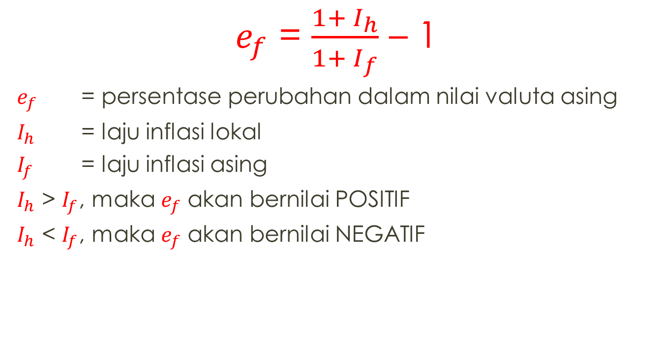
Deviasi paritas daya beli
$e_{f}$ = $\frac{1+ I_{h}}{1+ I_{f}}$ – 1
$e_{f}$ = persentase perubahan dalam nilai valuta asing
$I_{h}$ = laju inflasi lokal
$I_{f}$ = laju inflasi asing
$I_{h}$ > $I_{f}$, maka $e_{f}$ akan bernilai POSITIF
$I_{h}$ < $I_{f}$, maka $e_{f}$ akan bernilai NEGATIF

Slide 4
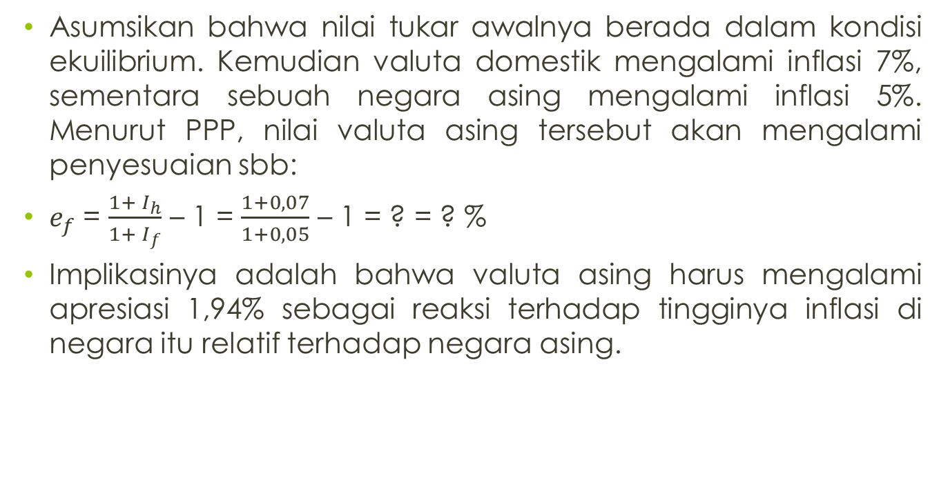
contoh
Asumsikan bahwa nilai tukar awalnya berada dalam kondisi ekuilibrium. Kemudian valuta domestik mengalami inflasi 7%, sementara sebuah negara asing mengalami inflasi 5%. Menurut PPP, nilai valuta asing tersebut akan mengalami penyesuaian sbb:
$e_{f}$ = $\frac{1+ I_{h}}{1+ I_{f}}$ – 1 = $\frac{1+0,07}{1+0,05}$ – 1 = ? = ? %
Implikasinya adalah bahwa valuta asing harus mengalami apresiasi 1,94% sebagai reaksi terhadap tingginya inflasi di negara itu relatif terhadap negara asing.

Slide 5
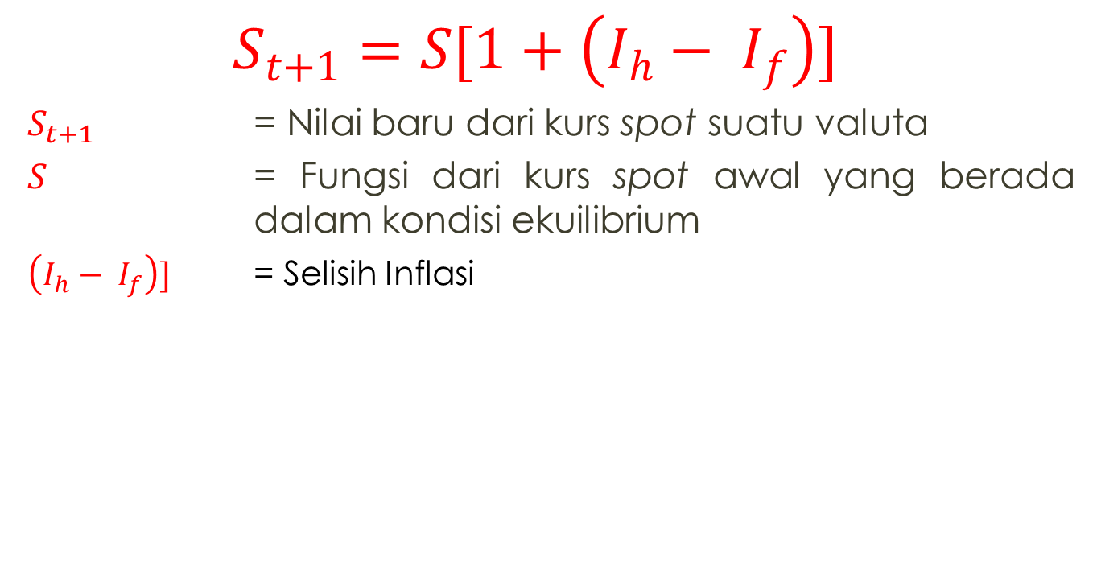
Menggunakan PPP untuk melakukan peramalan
$$S_{t+1}=S[1+\left(I_{h}− I_{f}\right)]$$
$S_{t+1}$ = Nilai baru dari kurs spot suatu valuta
$S$ = Fungsi dari kurs spot awal yang berada dalam kondisi ekuilibrium
$\left(I_{h}− I_{f}\right)]$ = Selisih Inflasi

Slide 6
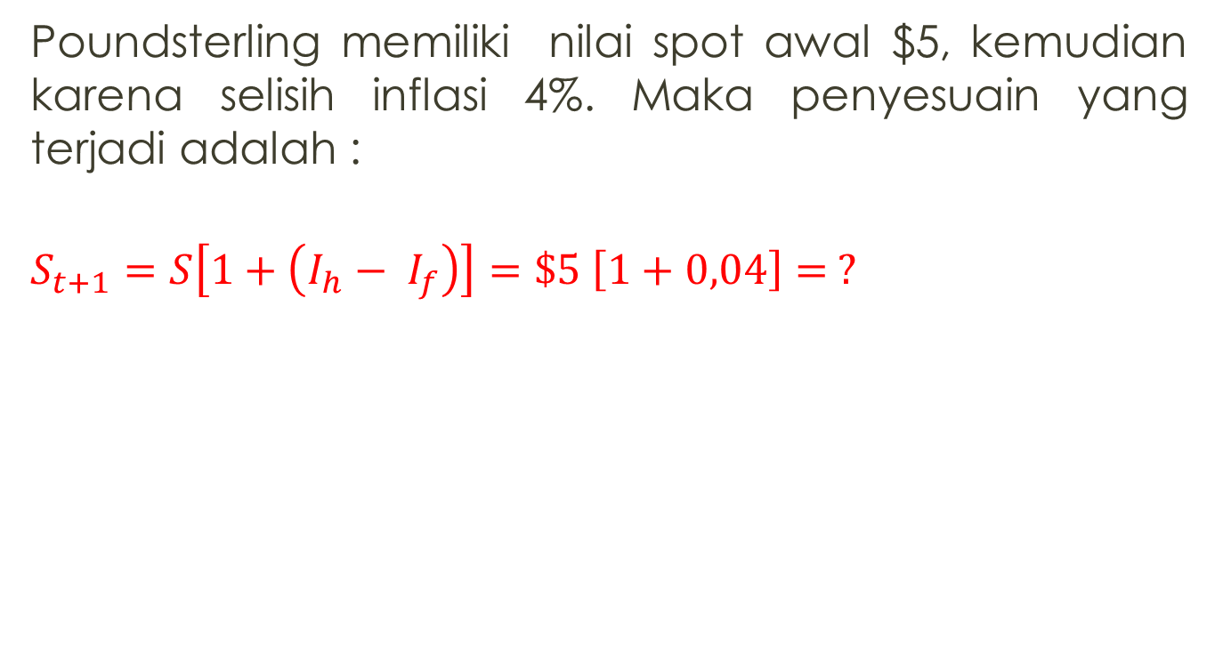
contoh
Poundsterling memiliki nilai spot awal $5, kemudian karena selisih inflasi 4%. Maka penyesuain yang terjadi adalah :
$$S_{t+1}=S\left[1+\left(I_{h}− I_{f}\right)\right]=\$5 \left[1+0,04\right]= ?$$

Slide 7
Mengapa paritas daya beli tidak terjadi
Dua alasan yang paling sering dikemukakan tentang mengapa PPP tidak terjadi secara terus menerus adalah karena adanya:
Faktor-faktor lain yang berpengaruh.
Tidak ada produk substitusi.

Slide 8
Dampak Fisher Internasional
Efek Fisher merupakan teori yang menyatakan bahwa suku bunga nominal terdiri dari suku bunga riil dan ekspektasi atas inflasi.

Slide 9
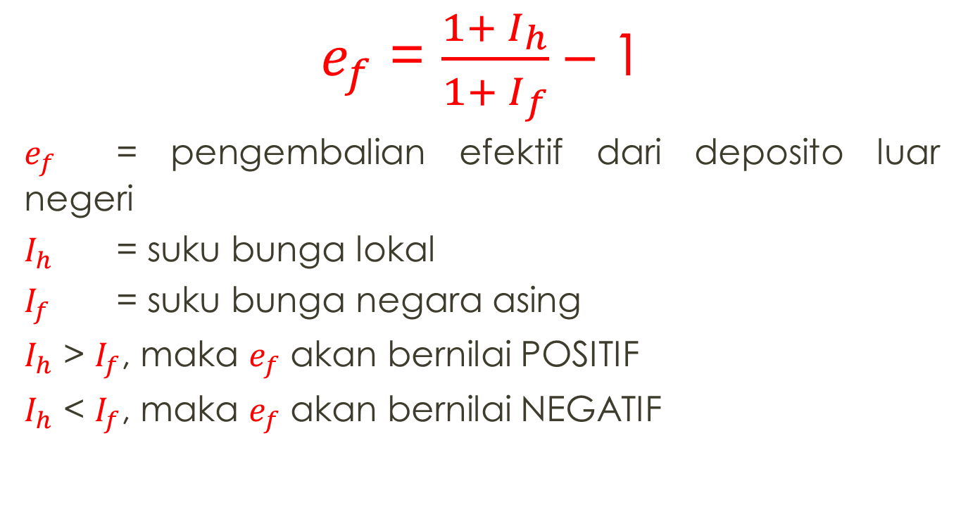
Deviasi dampak fisher internasional
$e_{f}$ = $\frac{1+ I_{h}}{1+ I_{f}}$ – 1
$e_{f}$ = pengembalian efektif dari deposito luar negeri
$I_{h}$ = suku bunga lokal
$I_{f}$ = suku bunga negara asing
$I_{h}$ > $I_{f}$, maka $e_{f}$ akan bernilai POSITIF
$I_{h}$ < $I_{f}$, maka $e_{f}$ akan bernilai NEGATIF

Slide 10
contoh
Asumsikan bahwa suku bunga deposito bank domestik berjangka waktu satu tahun adalah 9% dan suku bunga deposito bank luar negeri untuk jangka waktu yang sama adalah 10%. Agar pengembalian aktual dari kedua investasi ini sama dari perspektif investor domestik, nilai valas asing sepanjang horizon investasi akan berubah sebesar :

Slide 11
Perbandingan Antara Teori IRP, PPP, dan IFE
Teori | Variabel-Variabel Kunci | Kesimpulan Teori
Paritas Suku Bunga (IRP) | Premium (diskon) Kurs forward Selisih suku bunga | Kurs forward suatu valuta hubungannya dengan valuta lain akan mengandung premium (atau diskon) sesuai selisih bunga antara dua negara. Karenanya, covered interest arbitrage tidak akan memberikan pengembalian yang lebih baik dari pada pengembalian domestik.

Slide 12
Paritas daya beli (PPP) | Persentase perubahan kurs spot Selisih inflasi | Kurs spot suatu valuta hubungannya dengan valuta lain akan berubah sebagai reaksi terhadap perbedaan laju inflasi antara 2 negara. Konsekuensinya daya beli konsumen pada saat membeli barang di dalam negerinya sendiri akan sama dengan daya beli mereka pada saat mengimpor barang dari negara lain

Slide 13
Dampak Fisher Internasional (IFE) | Persentase perubahan kurs spot Selisih suku bunga | Kurs spot suatu valuta hubungannya dengan valuta lain akan berubah sesuai dengan selisih suku bunga antara dua negara. Konsekuensinya, dari perspektif investor domestik asal, pengembalian dari sekuritas-sekuritas pasar uang luar negeri secara rata-rata tidak akan lebih baik dibanding pengembalian dari sekuritas-sekuritas pasar uang domestik.

